Slide 1
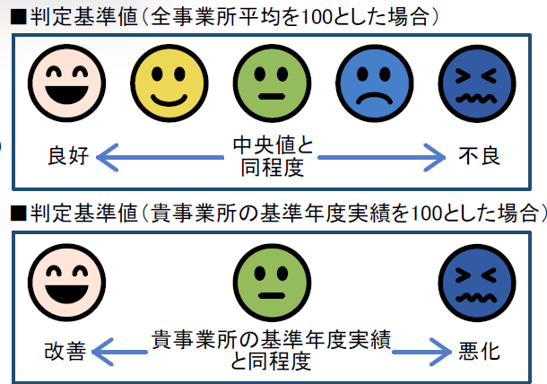
【※※※※事業所 様】 コラボヘルス推進シート2024年度版
1. はじめに
本シートは、貴事業所における特定健診・特定保健指導の実施状況および健康課題の傾向を可視化したものです。 本シートは、厚生労働省、経済産業省、日本健康会議が企業経営者向けに毎年作成している、 「健康スコアリングレポート」をもとに作成しています。
凡例
全事業所平均との比較
貴事業所の過去との比較
良好
やや 良好
普通
やや 不良
不良
改善
同程度
悪化
用語定義： 「全事業所平均」＝所属保険者の全事業所平均
2. 加入者の健康状況
2-1.総評
総合判定ごとに顔マークの状況を○で囲み、青い顔マーク が存在している項目について、特徴を記載してください
評価項目 | 全事業所平均との比較 | 貴事業所の 過去との比較 | 特徴
特定健診 特定保健指導 |  | － | 特定健診の実施率 全事業所平均比較は、「 」である 特定保健指導の実施率 全事業所平均比較は、「 」である
健康状況 （生活習慣病リスク保有者の割合） |  |  | 全事業所平均比較は、「 」である 貴事業所過去比較は、「 」である
生活習慣 |  |  | 全事業所平均比較は、「 」である 貴事業所過去比較は、「 」である
医療費 | 2-5参照 | 2-5参照 | 全事業所平均比較を、上・下 回っている 貴事業所過去比較を、上・下 回っている

Slide 2
2-2. 特定健診・保健指導の実施状況
実施率を書き込み、目標値に達しているか否かを確認し、特徴の欄に状況を記載してください
評価項目 | 実施率 | 特徴
特定健診 | ％ | 目標値を 上・下 回っている 業態平均を 上・下 回っている
特定保健指導 | ％ | 目標値を上・下 回っている 業態平均を 上・下 回っている
後期高齢者支援金の加算・減算制度の加算の対象か否かどちらかに〇をつけてください
※加算か否かの最終的な判定は健保全体で行われますが、各事業所でクリアしているかチェックしてみましょう
加算基準 | 対象・対象外
特定健診実施率の加算基準 （※2025年度：単一70％未満・総合68.1％未満） | 対象 ・ 対象外
特定保健指導実施率の加算基準 （※2025年度：単一17.0％未満・総合5.0％未満） | 対象 ・ 対象外

Slide 3
2-3. 健康状況の傾向（生活習慣病リスク）
項目ごとに顔マークの状況を○で囲み、特徴を記載してください
評価 項目 | 全事業所平均との比較 | 貴事業所の 過去との比較 | 特徴
肥満 |  |  | 全事業所平均比較は、「 」である 業態平均を上・下 回っている 貴事業所過去比較は、「 」である
血圧 |  |  | 全事業所平均比較は、「 」である 業態平均を上・下 回っている 貴事業所過去比較は、「 」である
肝機能 |  |  | 全事業所平均比較は、「 」である 業態平均を上・下 回っている 貴事業所過去比較は、「 」である
脂質 |  |  | 全事業所平均比較は、「 」である 業態平均を上・下 回っている 貴事業所過去比較は、「 」である
血糖 |  |  | 全事業所平均比較は、「 」である 業態平均を上・下 回っている 貴事業所過去比較は、「 」である

Slide 4
2-4. 生活習慣の傾向
項目ごとに顔マークの状況を○で囲み、特徴を記載してください
評価 項目 | 全事業所平均との比較 | 貴事業所の 過去との比較 | 特徴
喫煙 |  |  | 全事業所平均比較は、「 」である 業態平均を上・下 回っている 貴事業所過去比較は、「 」である
運動 |  |  | 全事業所平均比較は、「 」である 業態平均を上・下 回っている 貴事業所過去比較は、「 」である
食事 |  |  | 全事業所平均比較は、「 」である 業態平均を上・下 回っている 貴事業所過去比較は、「 」である
飲酒 |  |  | 全事業所平均比較は、「 」である 業態平均を上・下 回っている 貴事業所過去比較は、「 」である
睡眠 |  |  | 全事業所平均比較は、「 」である 業態平均を上・下 回っている 貴事業所過去比較は、「 」である
2-5. 医療費の傾向
1人あたり医療費の推移グラフから読み取れる特徴を記載してください
医療費の傾向
1人あたり医療費は である。 2023年度の1人あたり医療費は であり、貴事業所における医療費総額は 百万円である。
1人あたり医療費は、業態平均を 上・下 回っている。 1人あたり医療費は、全事業事業所平均を 上・下 回っている。

Slide 5
3. 貴事業所における特徴と課題の整理
上記で書きだした特徴から、当年度の対応対象となる課題を記載してください
読み取れる特徴のまとめ
特定健診・特定保健指導は、 健康状況は、 生活習慣は、
課題
特に、
4. 体制と役割
相対する事業所の担当者に体制を認識していただくために以下記載してください
組織 | 担当者名 | 役割 | 人数
貴事業所 |  |  | 名
健保組合 |  |  | 名
産業保健スタッフ |  |  | 名

Slide 6
5. 対策
課題を解決する対策と、その策が実施中か否か、KPIを記載してください
項目 | 対策 | 状況 | KPI
 |  | 未実施 検討中 実施中 | ①
 |  |  | ②
 |  | 未実施 検討中 実施中 | ①
 |  |  | ②
 |  | 未実施 検討中 実施中 | ①
 |  |  | ②
 |  | 未実施 検討中 実施中 | ①
 |  |  | ②
 |  | 未実施 検討中 実施中 | ①
 |  |  | ②
 |  | 未実施 検討中 実施中 | ①
 |  |  | ②

Slide 7
６. スケジュール
事業主とコラボヘルスを進めていくためのスケジュールを記載してください
以上

